Slide 1
第9章 jQuery（上）
《JavaScript+jQuery交互式Web前端开发（第2版）》

Slide 2
学习目标/Target
了解什么是jQuery，能够描述jQuery的特点
掌握jQuery的下载和引入，能够独立完成jQuery的下载并且能够使用两种方式
引入jQuery
掌握jQuery的简单使用，能够使用jQuery实现简单的页面效果
熟悉jQuery对象，能够区别jQuery对象和DOM对象

Slide 3
学习目标/Target
掌握jQuery选择器的使用，能够根据不同场景使用不同的jQuery选择器获取元素
掌握jQuery内容操作，能够灵活应用jQuery中操作元素内容的方法
掌握jQuery样式操作，能够根据不同场景使用jQuery实现元素的样式操作
掌握jQuery属性操作，能够灵活应用prop()方法、attr()方法和data()方法操作
元素的属性

Slide 4
章节概述/ Summary
jQuery提供了许多简化DOM操作、事件处理、动画效果等常见任务的方法和函数。通过使用jQuery，可以快速地开发交互性更强的网页和Web应用程序，减少冗余的代码，解决浏览器兼容问题。因此，学习和掌握jQuery具有重要的价值。jQuery的知识内容较多，本章首先对jQuery的上半部分内容进行讲解。

Slide 5
目录/Contents
9.1
初识jQuery
9.2
jQuery选择器
9.3
jQuery内容操作
9.4
jQuery样式操作
9.5
jQuery属性操作

Slide 6
9.1
初识jQuery

Slide 7

9.1.1 什么是jQuery
先定一个小目标！
了解什么是jQuery，能够描述jQuery的特点

Slide 8

9.1.1 什么是jQuery
jQuery是一款快速、简洁、开源、轻量级的JavaScript库，它的设计宗旨是“write less, do more”（使用更少的代码，做更多的事情）。

Slide 9
9.1.1 什么是jQuery
jQuery具有以下6个特点。
代码可读性强。
语法简洁易懂，文档丰富。
支持CSS 1~CSS 3定义的属性和选择器。
支持事件、样式、动画和Ajax操作。
可跨浏览器，支持的浏览器包括IE、Firefox和Chrome等。
可扩展性强，插件丰富，可以通过插件扩展更多功能。

Slide 10
9.1.1 什么是jQuery
目前jQuery有3个系列的版本，分别是jQuery 1.x、jQuery 2.x和jQuery 3.x系列的版本。
它们的区别在于，jQuery 1.x系列的版本保持了对早期版本的IE浏览器的支持；jQuery 2.x系列的版本不兼容IE 6~ IE 8浏览器，从而更加轻量化；jQuery 3.x系列的版本不兼容IE 6~ IE 8浏览器，此系列的版本增加了一些新方法，并对一些方法进行了优化和改进。

Slide 11
9.1.2 下载和引入jQuery
先定一个小目标！
掌握jQuery的下载和引入，能够独立完成jQuery的下载并且能够使用两种方式引入jQuery

Slide 12
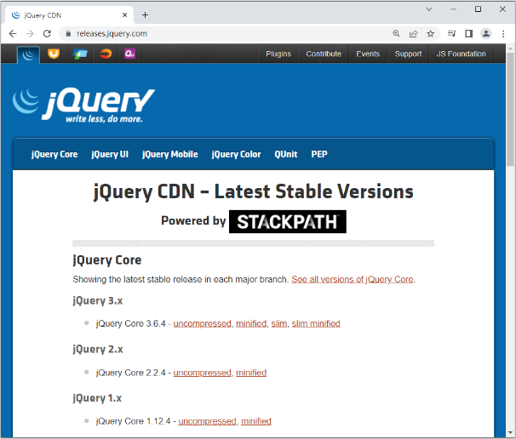
9.1.2 下载和引入jQuery
在学习使用jQuery之前，需要下载和引入jQuery，具体操作步骤如下。
在Chrome浏览器中访问jQuery的下载页面，如下图所示。

Slide 13
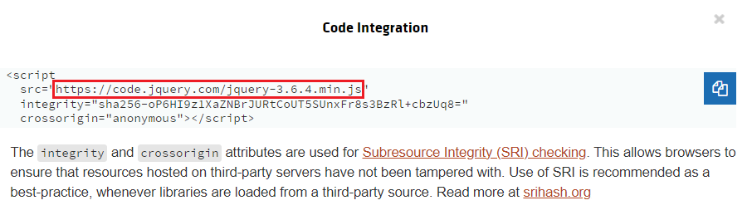
9.1.2 下载和引入jQuery
在jQuery的下载页面，单击“jQuery 3.6.4”的“minified”链接，弹出“Code Integration”对话框，如下图所示。

Slide 14
9.1.2 下载和引入jQuery
引入jQuery。引入方式有两种，第1种方式是将“Code Integration”对话框中的整个<script>标签的代码复制到页面文件中使用。整个<script>标签的具体代码如下。
<script src="https://code.jquery.com/jquery-3.6.4.min.js" integrity="sha256-oP6HI9z1XaZNBrJURtCoUT5SUnxFr8s3BzRl+cbzUq8=" crossorigin="anonymous"></script>

Slide 15
9.1.2 下载和引入jQuery
第2种方式是复制“Code Integration”对话框中的地址“https://code.jquery.com/jquery-3.6.4.min.js”，并在浏览器中访问该地址，将“jquery-3.6.4.min.js”文件保存到计算中，然后在程序中手动引入jQuery。引入jQuery的示例代码如下。
<script src="jquery-3.6.4.min.js"></script>
上述示例代码表示引入当前目录下的jQuery-3.6.4.min.js文件。

Slide 16
9.1.3 jQuery的简单使用
先定一个小目标！
掌握jQuery的简单使用，能够使用jQuery实现简单的页面效果

Slide 17
9.1.3 jQuery的简单使用
在使用jQuery时可以分为3个步骤，具体如下。
在程序中引入jQuery文件。
获取需要操作的元素。
调用操作方法，例如调用hide()方法将元素隐藏。

Slide 18
9.1.3 jQuery的简单使用
下面通过代码演示jQuery的简单使用，首先定义一个<div>标签，并使用jQuery获取元素，然后将元素在页面中隐藏，示例代码如下。
<head>
<script src="jquery-3.6.4.min.js"></script>
</head>
<body>
<div>Hello jQuery</div>
<script>
$('div').hide(); // 隐藏div元素
</script>
</body>

Slide 19
9.1.4 jQuery对象
先定一个小目标！
熟悉jQuery对象，能够区别jQuery对象和DOM对象

Slide 20
9.1.4 jQuery对象
在页面中引入jQuery后，全局作用域下会新增两个变量，分别是$和jQuery，这两个变量引用的是同一个对象，该对象称为jQuery顶级对象。为了方便书写，通常使用$变量。
下面通过代码演示$变量和jQuery变量的使用。
// $变量的使用
$('div').hide();
// jQuery变量的使用
jQuery('div').hide();

Slide 21
9.1.4 jQuery对象
jQuery顶级对象类似构造函数，用于创建jQuery实例对象（简称jQuery对象），但它不需要使用new关键字，它的内部会自动进行实例化，然后它会返回实例化后的对象。jQuery对象的本质是jQuery顶级对象对DOM对象包装后产生的对象。

Slide 22
9.1.4 jQuery对象
jQuery对象以类数组的形式存储，它可以包装一个或多个DOM对象。下面通过代码对比jQuery对象和DOM对象。
<body>
<div>Hello jQuery</div>
<script>
// jQuery对象
var div1 = $('div');
console.log(div1);
// DOM对象
var div2 = document.getElementsByTagName('div');
console.log(div2);
</script>
</body>

Slide 23
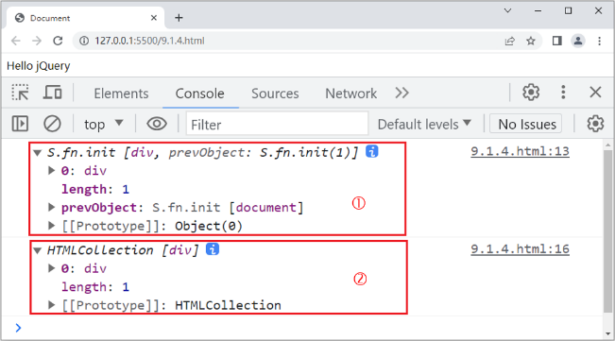
9.1.4 jQuery对象
前面的示例代码运行后，jQuery对象和DOM对象的输出结果如下图所示。

Slide 24

9.1.4 jQuery对象
在实际开发中，经常会在jQuery对象和DOM对象之间进行转换，由于DOM对象比jQuery对象更复杂，DOM对象的一些属性和方法在jQuery对象中没有封装，所以使用这些属性和方法时需要把jQuery对象转化为DOM对象。另外，DOM对象也可以转换为jQuery对象。

Slide 25
9.1.4 jQuery对象
1. 将jQuery对象转换为DOM对象
将jQuery对象转换为DOM对象有两种实现方式，第1种实现方式的语法格式如下。
jQuery对象[索引]
第2种实现方式的语法格式如下。
jQuery对象.get(索引)

Slide 26
9.1.4 jQuery对象
将jQuery对象转换为DOM对象的示例代码如下。
var div1 = $('div')[0]; // 第1种实现方式
var div2 = $('div').get(0); // 第2种实现方式
上述示例代码分别使用两种方式将jQuery对象转换为DOM对象，当jQuery对象转换为DOM对象后就可以使用DOM方式操作元素。

Slide 27
9.1.4 jQuery对象
2. 将DOM对象转换为jQuery对象
将DOM对象转换为jQuery对象的语法格式如下。
$(DOM对象)
将DOM对象转换为jQuery对象的示例代码如下。
// 获取DOM对象
var div = document.getElementByTagName('div')[0];
// 将DOM对象转换成jQuery对象
div = $(div);

Slide 28
9.2
jQuery选择器

Slide 29
9.2.1 基本选择器
先定一个小目标！
掌握基本选择器的使用，能够灵活应用基本选择器获取元素

Slide 30
9.2.1 基本选择器
jQuery提供了类似CSS选择器的机制，使用选择器可以很方便地获取元素，使用jQuery选择器获取元素的语法格式如下。
$(selector)
上述语法格式中，selector表示选择器。

Slide 31
9.2.1 基本选择器
下面列举jQuery中常用的基本选择器，具体如下表所示。
选择器 | 功能描述 | 示例
#id | 获取指定id的元素 | $('#btn')获取id为btn的元素
* | 匹配所有元素 | $('*')获取页面中的所有元素
.class | 获取同一class的元素 | $('.tab')获取所有class为tab的元素
element | 获取相同标签名的所有元素 | $('div')获取所有div元素
selector1, selector2,… | 同时获取多个元素 | $('div,p,li')同时获取div元素、p元素和li元素

Slide 32
9.2.1 基本选择器
下面通过代码进行演示。
<div class="fruit">苹果</div>
<script>
console.log($('.fruit'));
</script>

Slide 33
9.2.2 层次选择器
先定一个小目标！
掌握层次选择器的使用，能够灵活应用层次选择器获取元素

Slide 34
9.2.2 层次选择器
在实际开发中，当需要获取某个元素的子元素、后代元素或兄弟元素时，可以使用jQuery的层次选择器。在jQuery中可以通过一些指定符号（如“>”、空格、“+”和“~”）完成多层次元素之间的获取。

Slide 35
9.2.2 层次选择器
下面列举jQuery中常用的层次选择器，具体如下表所示。
选择器 | 功能描述 | 示例
parent > child | 获取所有子元素 | $('ul > li')获取ul元素下的所有li子元素
selector selector1 | 获取所有后代元素 | $('ul li')获取ul元素下的所有li后代元素
prev + next | 获取后面紧邻的兄弟元素 | $('div + .title')获取div元素后面紧邻的class为title的兄弟元素
prev ~ siblings | 获取后面的所有兄弟元素 | $('.bar ~ li')获取class为bar的元素后的所有li兄弟元素

Slide 36
9.2.2 层次选择器
下面通过代码进行演示。
<ul>
<li>第1个li元素</li>
<li>第2个li元素</li>
</ul>
<script>
console.log($('ul li')); // 获取ul中的li
</script>

Slide 37
9.2.3 筛选选择器
先定一个小目标！
掌握筛选选择器的使用，能够灵活应用筛选选择器获取元素

Slide 38
9.2.3 筛选选择器
在实际开发中，若需要对获取到的元素进行筛选，例如获取指定选择器中的第一个或最后一个元素，就可以使用jQuery的筛选选择器完成。

Slide 39
9.2.3 筛选选择器
下面列举jQuery中常用的筛选选择器，具体如下表所示。
选择器 | 功能描述 | 示例
:first | 获取指定选择器中的第一个元素 | $('li:first')获取第一个li元素
:last | 获取指定选择器中的最后一个元素 | $('li:last')获取最后一个li元素
:eq(index) | 获取索引等于index的元素（索引从0开始） | $('li:eq(2)')获取索引为2的li元素
:gt(index) | 获取索引大于index的元素 | $('li:gt(3)')获取索引大于3的所有li元素
:lt(index) | 获取索引小于index的元素 | $('li:lt(3)')获取索引小于3的所有li元素
:even | 获取索引为偶数的元素 | $('li:even')获取索引为偶数的li元素

Slide 40
9.2.3 筛选选择器
>>续上一页表
选择器 | 功能描述 | 示例
:odd | 获取索引为奇数的元素 | $('li:odd')获取索引为奇数的li元素
:not(seletor) | 获取除指定的选择器之外的其他元素 | $('li:not(li:eq(3))')获取除索引为3的li元素之外的所有li元素
:focus | 获取当前获得焦点的元素 | $('input:focus')获取当前获得焦点的input元素
:animated | 获取所有正在运行动画效果的元素 | $('div:animated')获取当前正在运行动画效果的div元素
:target | 选择由文档URL的格式化识别码表示的目标元素 | 若URL为http://localhost/#foo，则$('div:target')将获取id为foo的div元素
:contains(text) | 获取内容包含text的元素 | $('li:contains(js)')获取内容中包含js的li元素

Slide 41
9.2.3 筛选选择器
>>续上一页表
选择器 | 功能描述 | 示例
:empty | 获取内容为空的元素 | $('li:empty')获取内容为空的li元素
:has(selector) | 获取内容包含指定选择器的元素 | $("li:has('a')")获取内容中包含a元素的所有li元素
:parent | 获取带有子元素或包含文本的元素 | $('li:parent')获取带有子元素或包含文本的li元素
:hidden | 获取所有隐藏元素 | $('li:hidden')获取所有隐藏的li元素
:visible | 获取所有可见元素 | $('li:visible')获取所有可见的li元素

Slide 42
9.2.3 筛选选择器
下面通过代码进行演示。
<ul>
<li>第1个li元素，索引为0</li>
<li>第2个li元素，索引为1</li>
<li>第3个li元素，索引为2</li>
</ul>
<script>
$('ul li:first').css('color', 'red');
$('ul li:eq(2)').css('color', 'blue');
</script>

Slide 43
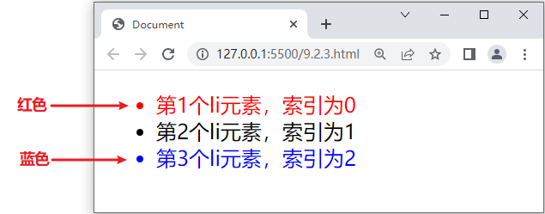
9.2.3 筛选选择器
前面的示例代码运行后，使用了筛选选择器的输出结果如下图所示。

Slide 44
9.2.4 其他选择器
先定一个小目标！
掌握其他选择器的使用，能够灵活应用其他选择器获取元素

Slide 45
9.2.4 其他选择器
在jQuery中，选择器的种类非常多，除了前面介绍的基本选择器、层次选择器和筛选选择器外，在开发中还可能会用到其他选择器，如属性选择器、子元素选择器和表单选择器。

Slide 46
9.2.4 其他选择器
1. 属性选择器
jQuery中提供了根据元素的属性获取指定元素的选择器，即属性选择器。
常用的属性选择器如下表所示。
选择器 | 功能描述 | 示例
[attr] | 获取具有指定属性的元素 | $('div[class]')获取含有class属性的所有div元素
[attr=value] | 获取属性值等于value的元素 | $('div[class=current]')获取class属性值等于current的所有div元素
[attr!=value] | 获取属性值不等于value的元素 | $('div[class!=current]')获取class属性值不等于current的所有div元素
[attr^=value] | 获取属性值以value开始的元素 | $('div[class^=box]')获取class属性值以box开始的所有div元素

Slide 47
9.2.4 其他选择器
>>续上一页表
选择器 | 功能描述 | 示例
[attr$=value] | 获取属性值以value结尾的元素 | $('div[class$=er]') 获取class属性值以er结尾的所有div元素
[attr*=value] | 获取属性值包含value的元素 | $("div[class*='-']")获取class属性值中含有“-”符号的所有div元素
[attr~=value] | 获取属性值包含value或以空格分隔并包含value的元素 | $("div[class~='box']")获取class属性值等于“box”或通过空格分隔并含有box的div元素，如“a box”
[attr1] [attr2]… | 获取同时拥有多个属性的元素 | $("input[id][name$='usr']")获取同时含有id属性和属性值以usr结尾的name属性的input元素

Slide 48
9.2.4 其他选择器
2. 子元素选择器
在开发过程中，若需要通过子元素获取元素，可以使用jQuery提供的子元素选择器。常用的子元素选择器如下表所示。
选择器 | 功能描述 | 示例
:nth-child(数字/even/odd/公式) | 按数字、奇数、偶数或公式获取元素 | $('ul li:nth-child(3)')获取所有ul中的第3个li元素
:first-child | 获取第一个子元素 | $('ul li:first-child')获取所有ul中的第一个li元素
:last-child | 获取最后一子元素 | $('ul li:last-child')获取所有ul中的最后一个li元素
:only-child | 如果当前元素是父元素唯一的子元素，则获取 | $('ul li:only-child')如果当前li元素是ul唯一的子元素，则获取
:nth-last-child(数字/even/odd/公式) | 按指定条件获取相同父元素中的子元素，计数从最后一个元素开始到第一个 | $('ul li:nth-last-child(2)') 获取所有ul中的最后2个li元素

Slide 49
9.2.4 其他选择器
>>续上一页表
选择器 | 功能描述 | 示例
:nth-of-type(数字/even/odd/公式) | 按指定条件获取相同父元素中的同类子元素 | $('span:nth-of-type(2)')获取span类型元素中的第2个子元素
:first-of-type | 获取同类元素中的第一个子元素 | $('span:first-of-type')获取span类型元素中的第一个子元素
:last-of-type | 获取同类元素中的最后一个子元素 | $('span:last-of-type')获取span类型元素中的最后一个子元素
:only-of-type | 获取没有兄弟元素的同类子元素 | $('span:only-of-type')获取没有兄弟元素的span类型子元素
:nth-last-of-type(数字/even/odd/公式) | 按指定条件获取相同父元素下的同类子元素，计数从最后一个元素开始到第一个 | $('span:nth-last-of-type(2)')获取span类型的最后2个子元素

Slide 50
9.2.4 其他选择器
3. 表单选择器
在开发过程中，若需要对表单进行操作，可以使用jQuery提供的表单选择器获取表单元素。常用的表单选择器如下表所示。
选择器 | 功能描述 | 示例
:input | 获取页面中的所有表单元素，包括select元素以及textarea元素 | $('input:input')获取页面中的所有表单元素
:text | 获取所有的文本框 | $('input:text')获取所有的文本框
:password | 获取所有的密码框 | $('input:password')获取所有的密码框
:radio | 获取所有的单选按钮 | $('input:radio')获取所有的单选按钮
:checkbox | 获取所有的复选框 | $('input:checkbox')获取所有的复选框

Slide 51
9.2.4 其他选择器
>>续上一页表
选择器 | 功能描述 | 示例
:submit | 获取提交按钮 | $('input:submit')获取提交按钮
:reset | 获取重置按钮 | $('input:reset')获取重置按钮
:image | 获取图像域，即<input type="image"> | $('input:image')获取图像域
:button | 获取所有按钮，包括<button>和<input type="button"> | $('input:button')获取所有按钮
:file | 获取文件域，即<input type="file"> | $('input:file')获取文件域

Slide 52
9.2.4 其他选择器
>>续上一页表
选择器 | 功能描述 | 示例
:hidden | 获取表单隐藏项 | $('input:hidden')获取表单隐藏项
:enabled | 获取所有可用表单元素 | $('input:enabled')获取所有可用表单元素
:disabled | 获取所有不可用表单元素 | $('input:disabled')获取所有不可用表单元素
:checked | 获取所有选中的表单元素，主要针对radio元素和checkbox元素 | $(':checked')获取所有被选中的表单元素
:selected | 获取所有选中的表单元素，主要针对select元素 | $('selected')获取所有选中的表单元素

Slide 53
9.3
jQuery内容操作

Slide 54
9.3 jQuery内容操作
先定一个小目标！
掌握jQuery内容操作，能够灵活应用jQuery中操作元素内容的方法

Slide 55
9.3 jQuery内容操作
jQuery提供了多个方法用于操作元素的HTML内容和文本内容。在网页开发中，若需要获取或设置元素的HTML内容，可以使用html()方法实现；若需要获取或设置元素的文本内容，可以使用text()方法实现；若需要获取或设置表单元素的value值，可以使用val()方法实现。

Slide 56
9.3 jQuery内容操作
下面列举jQuery中元素内容操作的方法，具体如下表所示。
选择器 | 功能描述 | 示例
html() | 获取第1个匹配元素的HTML内容 | html()
html(htmlString) | 设置所有匹配元素的HTML内容为htmlString | html(htmlString)
text() | 获取所有匹配元素包含的文本内容组合起来的文本 | text()
text(text) | 设置所有匹配元素的文本内容为text | text(text)
val() | 获取表单元素的value值 | val()
val(value) | 设置表单元素的value值 | val(value)

Slide 57
9.3 jQuery内容操作
当需要获取内容的元素是select时，val()方法的返回结果是一个包含所选值的数组；当需要为表单元素设置选中情况时，可以为val()方法传递数组参数。

Slide 58
9.4
jQuery样式操作

Slide 59
9.4.1 css()方法操作元素的样式
先定一个小目标！
掌握css()方法的使用，能够灵活应用css()方法操作元素的样式

Slide 60
9.4.1 css()方法操作元素的样式
使用jQuery提供的css()方法可以获取元素的样式和设置元素的样式。
css()方法的具体用法和说明如下表所示。
方法 | 说明
css(propertyName) | 获取第一个匹配元素的样式
css(propertyName,value) | 为所有匹配的元素设置样式
css(properties) | 将一个键值对形式的对象properties设置为所有匹配元素的样式

Slide 61
9.4.1 css()方法操作元素的样式
在css()方法的参数中：
propertyName是一个字符串，表示样式属性名。
value表示样式属性值。
properties表示样式对象，如{ color: 'red' }。
需要注意的是，当css()方法接收对象作为参数时，如果属性名由两个单词组成，需要将CSS属性名中的“-”去掉，并将第2个单词首字母大写，例如，设置元素的backgroud-color样式属性时，需要将属性名修改为backgroudColor。

Slide 62
9.4.1 css()方法操作元素的样式
下面通过代码演示如何使用css()方法操作元素的样式。
首先定义一个<div>标签，并设置其宽度为100px，高度为100px，背景颜色为blue，然后使用css()方法将<div>标签的宽度设置为200px，高度为200px，背景颜色为pink。

Slide 63
9.4.2 操作元素样式类
先定一个小目标！
掌握操作元素样式类，能够灵活应用操作元素样式类的方法

Slide 64
9.4.2 操作元素样式类
在网页开发中不仅可以使用类操作元素的样式，即定义class，还可以通过jQuery操作元素样式类。下面列举操作元素样式类的方法，具体如下表所示。
用法 | 说明
addClass(className) | 为每个匹配的元素追加指定类名的样式
removeClass(className) | 从所有匹配的元素中删除全部或者指定的类
toggleClass(className) | 判断指定类是否存在，存在则删除，不存在则添加

Slide 65
9.4.2 操作元素样式类
下面通过代码进行演示。
首先定义1个<div>标签和3个类，这3个类分别为first、second和third，再使用addClass()方法为<div>标签添加first类和second类，然后使用removeClass()方法删除<div>标签中的first类，最后使用toggleClass()方法判断<div>标签中是否存在third类，若存在则删除该类，否则添加该类。

Slide 66
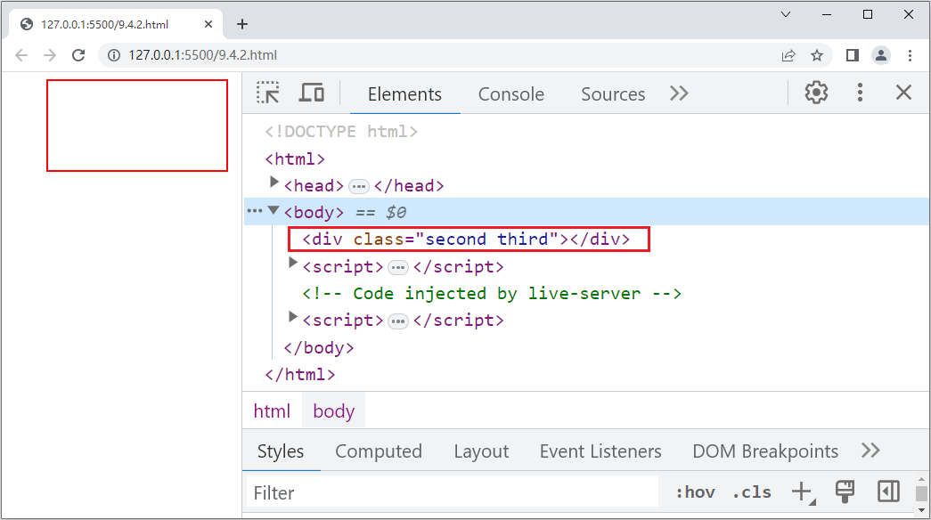
9.4.2 操作元素样式类
操作元素样式的运行结果如下图所示。

Slide 67
9.5
jQuery属性操作

Slide 68
9.5.1 prop()方法
先定一个小目标！
掌握prop()方法的使用，能够应用prop()方法操作元素的属性

Slide 69
9.5.1 prop()方法
prop()方法用于获取或设置元素的属性值，该方法的语法格式如下。
$(selector).prop(propertyName, value)
上述语法格式中，selector表示选择器，propertyName表示属性名，value表示属性值。如果只传递propertyName参数，则表示获取对应元素的属性值；如果传递了value参数，表示设置对应元素的属性值。

Slide 70
9.5.1 prop()方法
下面通过代码进行演示。
<body>
<a href="http://localhost" title="与时俱进"></a>
<script>
console.log($('a').prop('href')); // 输出结果为：http://localhost/
$('a').prop('title', '实事求是');
</script>
</body>

Slide 71
9.5.1 prop()方法
下面演示如何使用prop()方法获取表单元素的checked值。
<body>
<label for="myCheckbox">选择：
<input type="checkbox" id="myCheckbox" checked>
</label>
<script>
var isChecked = $('#myCheckbox').prop('checked');
console.log(isChecked);
</script>
</body>

Slide 72
9.5.2 attr()方法
先定一个小目标！
掌握attr()方法的使用，能够应用attr()方法获取或设置标签的属性值

Slide 73
9.5.2 attr()方法
attr()方法用于获取或设置标签的属性值，例如，给div元素添加index属性，保存元素的索引。attr()方法的语法格式如下。
$(selector).attr(propertyName, value)
上述语法格式中，selector表示选择器，propertyName表示属性名，value表示属性值。如果只传递propertyName参数，则表示获取对应标签的属性值；如果传递了value参数，表示设置对应标签的属性值。
如果只传递propertyName参数，则表示获取对应元素的属性值。

Slide 74
9.5.2 attr()方法
下面通过代码进行演示。
<body>
<div index="1" data-index="2">div元素</div>
<script>
console.log($('div').attr('index')); // 输出结果为：1
console.log($('div').attr('data-index')); // 输出结果为：2
$('div').attr('index', 3); // 设置index的属性值为3
$('div').attr('data-index', 4); // 设置data-index的属性值为4
</script>
</body>

Slide 75
9.5.3 data()方法
先定一个小目标！
掌握data()方法的使用，能够应用data()方法获取或设置数据

Slide 76
9.5.3 data()方法
data()方法用于在指定的元素上获取或设置数据，该方法的语法格式如下。
$(selector).data(name, value)
上述语法格式中，selector表示选择器，name表示数据名，value表示数据值。
如果只传递name参数，则表示获取对应元素上的数据；如果传递了value参数，表示设置对应元素上的数据。

Slide 77
9.5.3 data()方法
下面通过代码进行演示。
<body>
<div>div元素</div>
<script>
$('div').data('userName', '小智'); // 设置数据
console.log($('div').data('userName')); // 获取数据，输出结果为：小智
</script>
</body>

Slide 78
9.5.3 data()方法
data()方法不仅可以在指定的元素上获取或设置数据，而且可以读取HTML5自定义属性data-index，示例代码如下。
<body>
<div index="1" data-index="2">div元素</div>
<script>
console.log($('div').data('index')); // 输出结果为：2
</script>
</body>

Slide 79
本章小结
本
章
小
结
本章主要对jQuery的上半部分内容进行讲解，首先讲解了什么是jQuery、下载和引入jQuery、jQuery的简单使用和jQuery对象，然后讲解了jQuery选择器，包括基本选择器、层次选择器、筛选选择器和其他选择器，最后讲解了jQuery内容操作、样式操作和属性操作。通过本章的学习，读者能够运用jQuery开发常见的网页交互功能。

